Slide 1
2020
무역학과 BK21사업 및
대학원생 지원 설명회
JEONBUK NATIONAL UNIVERSITY

Slide 2
I. 4단계 두뇌한국21(BK21 Four)사업이란?
(배경 및 목적) 4차 산업혁명 및 인구구조 변화 등 사회변화에 선도적으로 대응하는 석·박사급 인재양성 및 세계 수준의 연구중심 대학원 육성을 위한 교육부 지원 사업
(사업기간) 2020. 9.~ 2027.8(7년)
(사업예산) 연간 4,080억(총 2조 9천억원)
(사업유형) 미래인재양성사업, 혁신인재양성사업
(지원 절차) ’20년 4월 신청서 접수, 6~7월 평가 및 선정

Slide 3
II. BK21 사업에 무역학과 선정!!!
(무역학과 선정) 2020년 4단계 BK21사업에 무역학 분야에서 전국 유일하게 선정되어 연간 3억원(7년간 총 21억원)을 지원받을 예정
(사업 기간) 2020. 9.~ 2027.8(7년)
- 2024년 중간평가 후, 상위 80% 이내이면 계속 지원
(사업 지원 대상) 석박사급 대학원생(학부생 제외)
(주요 사업) 연간 예산의 50% 이상을 대학원생 장학금으로 지원(석사 70만원/월, 박사 130만원/월)

Slide 4
III. 무역학과 BK21 사업
(사업단 명칭) 본투글로컬(Born To Glocal; B2G) 프론티어 미래무역인재양성사업팀
본투글로컬(Born To Glocal) 미래인재란 교육체계의 혁신과 창의적·복합적 문제해결 연구능력 함양을 통해 무역학 연구의 블루오션을 개척하여 연구생태계를 주도적으로 선도할 수 있는 역량뿐만 아니라 글로컬 교육·연구 네트워크에 기반을 두고 협업 및 의사소통능력을 갖춘 인재
(참여 교수) 김민호 교수(사업단장)
정지영(학과장), 최백렬(교무처장), 최용재, 최남석, 박은옥, 황운중, 최경숙 교수 이상 8명
(사업단 비전) 미래사회를 선도하는 글로컬 무역교육∙연구의 허브

Slide 5
III. 무역학과 BK21 사업(인재상)

Slide 6
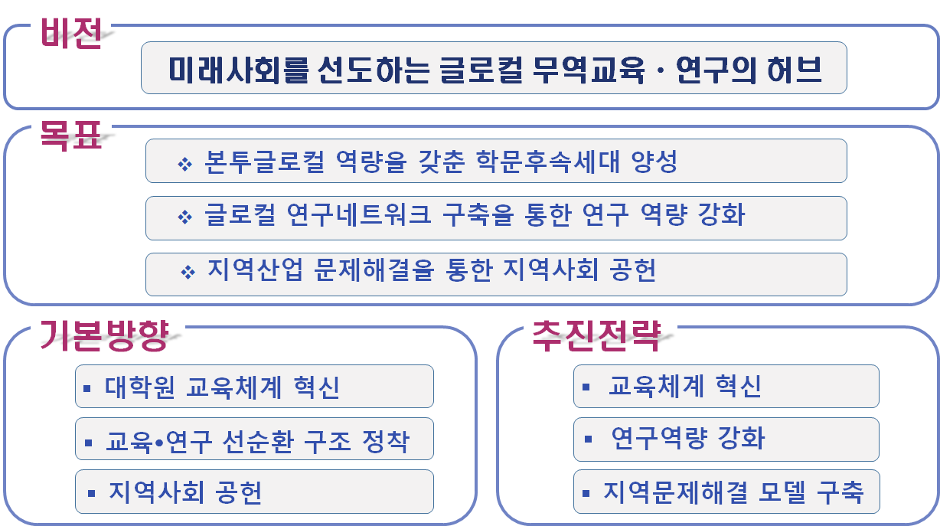
III. 무역학과 BK21 사업(비전 및 목표)

Slide 7
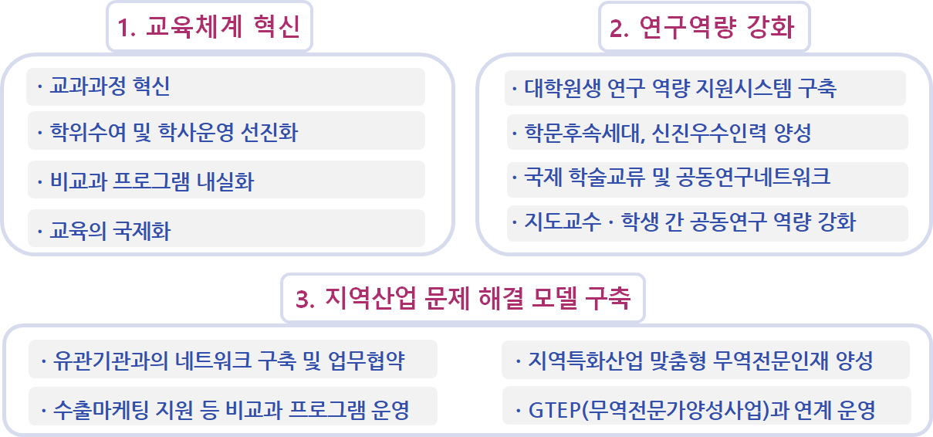
III. 무역학과 BK21 사업(세부 추진 전략)

Slide 8
IV. 무역학과 대학원생 지원계획
(장학금 지원) BK21사업에서 석사 70만원/월, 박사 130만원/월 지원
이와 별도로 대학에서 지원하는 성적장학금, 연구장학금, 근로학생 장학금 등이 있음
단 지원기관 규정 상, 본 사업에 참여하는 지도교수 학생이어야만 지원 가능
지도교수와 공동연구논문 발표(추후 규정 마련 예정)
(해외 유학 기회) 해외대학과 협약을 통해 공동학위제 또는 일정기간 수학 프로그램을 운영할 예정
일정 학점 이수 시 전북대학교와 해외대학에서 2개의 석박사 학위를 받을 수 있도록 학비 지원
‘20년 2월 호주 스윈번기술대학과의 박사학위 공동프로그램을 위한 업무협약 체결

Slide 9
IV. 무역학과 대학원생 지원계획
(국제인턴쉽 등 해외파견) 수출마케팅, 전자상거래 등의 전공분야 교육효과를 위해 해외현장실습을 통한 국제인턴쉽을 운영할 예정
현장실습에 참여하는 경우 이를 학점으로 인정하는 방안을 도입하고 관련 경비를 지원
(학술대회발표 지원) 대학원생의 연구수월성을 제고하기 위해 국내외 학술대회에 참가하여 연구논문을 발표할 경우 관련 경비를 전액 지원
논문이 우수할 경우 지도교수와의 상담을 통해 학술지에 게재하도록 하고 이에 대한 경비 지급 및 학술지 등재 후 인센티브 지급

Slide 10
IV. 무역학과 대학원생 지원계획
(연구동아리 지원 및 논문발표대회) 전공별 학술동아리를 구성, 운영하고 년 1회 우수논문발표 경진대회를 개최하여 대학원생의 연구능력 강화
자체 학술동아리 운영에 따른 경비 지원 및 논문발표대회 참여 학생들에게 포상 지원
(연구지원체계 구축) 대학원생이 학내에서 연구에 집중할 수 있도록 연구공간 마련 및 예산 범위 내 컴퓨터, 프린터 등 사무용품 지원
그 외, 논문발표 및 게재 경비 지원, 통계분석 등에 필요한 소프트웨어 지원, 학술 및 영어논문 작성, 영어번역 등 지원 예정

Slide 11
감사합니다
JEONBUK NATIONAL UNIVERSITY
대학원 진학 관련 문의사항은 최용재 교수(270-2972, yjchoi06@jbnu.ac.kr) 또는 김민희 (270-3013), 이준철(270-3009) 조교선생님에게 문의하길 바랍니다.

